Slide 1
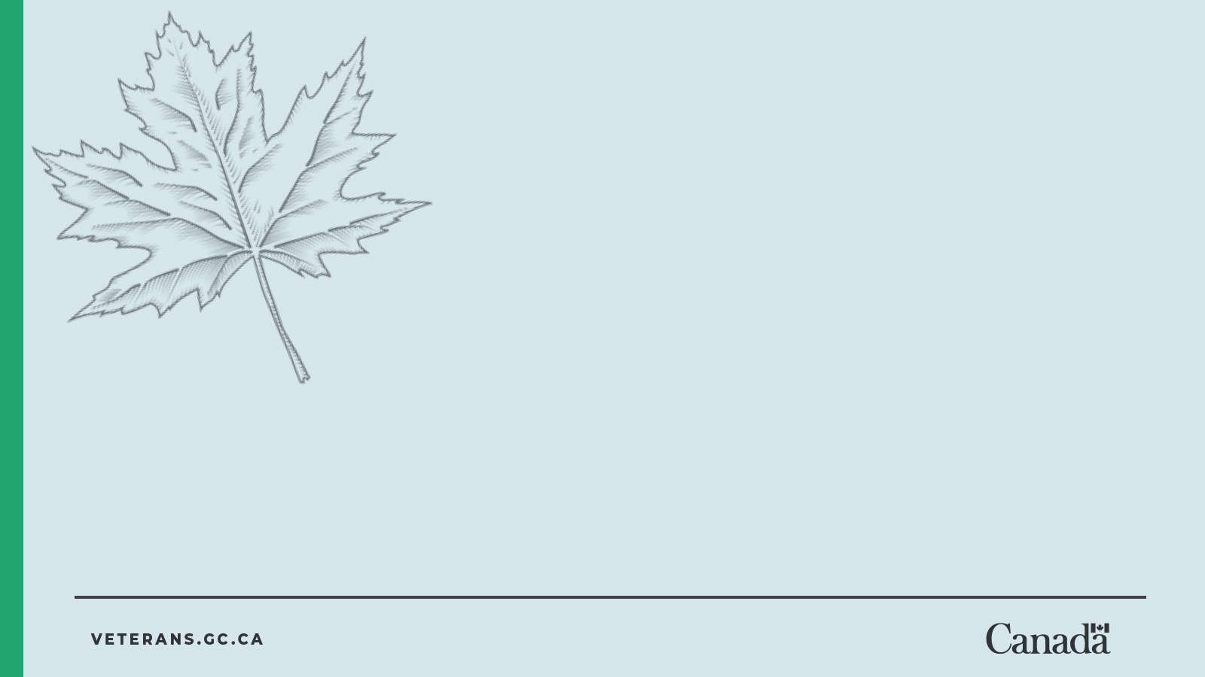
Décodage des monuments commémoratifs de guerre
Chaque monument commémoratif raconte une histoire...
Notes:
Notes de l'enseignant(e)
Expliquez que le décodage consiste à trouver la signification de quelque chose en l’examinant attentivement.
Insistez sur le fait que les monuments commémoratifs sont soigneusement conçus pour communiquer des idées.
Demandez aux élèves : Que peut tenter de nous communiquer un monument commémoratif?

Slide 2
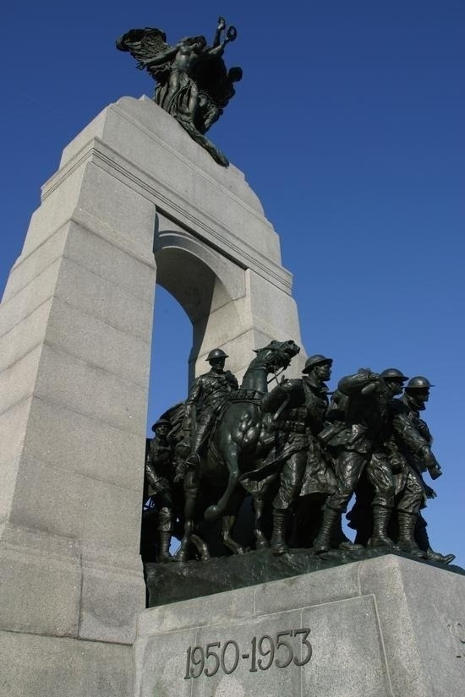
Qu’est-ce qu’un monument commémoratif de guerre?
Un monument commémoratif de guerre vise à
rendre hommage et à se souvenir
des personnes courageuses qui ont perdu la vie en servant notre pays,
à souligner des événements importants de l’histoire militaire du Canada.
Monument commémoratif de guerre du Canada
Notes:
Notes de l’enseignant(e)
Mettez l’accent sur l’honneur et le souvenir en tant qu’objectif.
Demandez aux élèves : Quels sont les détails sur le monument qui indiquent qu’il s’agit d’un lieu pour se souvenir?

Slide 3
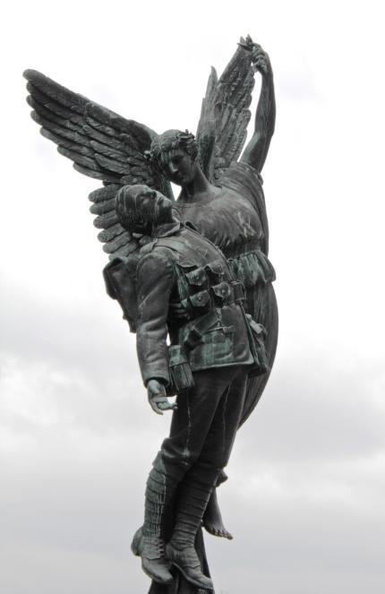
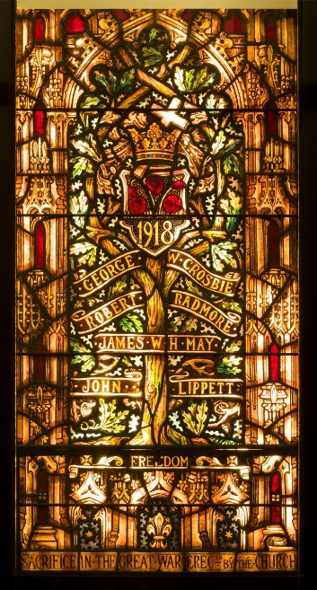
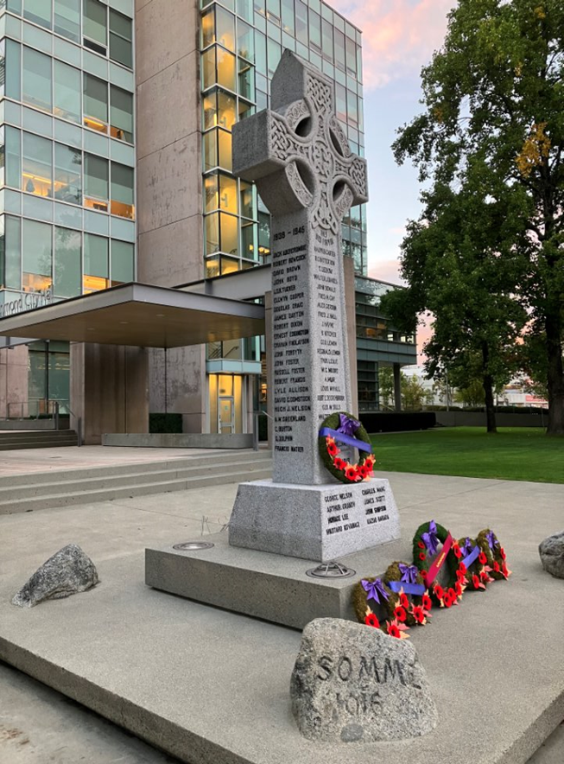
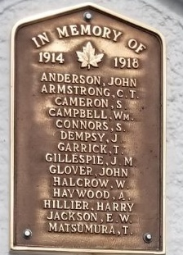
Les monuments commémoratifs de guerre prennent de nombreuses formes
On trouve des monuments commémoratifs dans les communautés du Canada et du monde entier.
Ils peuvent être très différents les uns des autres, par exemple, il peut s’agir :
de plaques sur lesquelles sont inscrits des noms,
de statues ou de monuments,
de croix ou de cénotaphes,
de vitraux commémoratifs,
de parcs, de ponts ou d’écoles.
Chaque monument commémoratif raconte une histoire à sa façon.
Ange de la Victoire
Vitrail commémoratif de la Welcome Zion Congregational Church
Cénotaphe de Richmond
Arche du Souvenir de Cumberland
Notes:
Notes de l’enseignant(e)
Insistez sur le fait que les monuments commémoratifs peuvent être différents les uns des autres, mais qu’ils partagent un objectif commun.
Demandez aux élèves :
- Quels sont les détails qui vous aident à comprendre ce que représente chaque monument commémoratif?
- Comment la conception change‑t‑elle ce que vous remarquez ou ressentez?

Slide 4
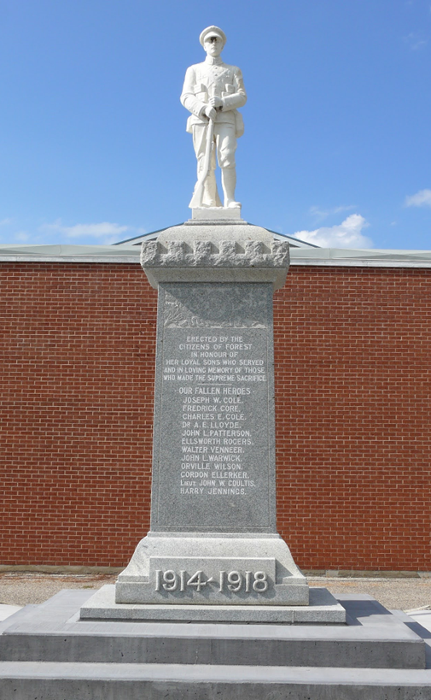
La commémoration au sein de nos communautés
De nombreuses communautés ont leurs propres monuments commémoratifs.
Souvent, ces monuments :
rendent hommage à des personnes de la communauté qui ont servi,
comprennent des noms de personnes de la communauté,
sont des endroits où les gens se réunissent à l’occasion du jour du Souvenir.
Les monuments commémoratifs nous aident à faire le lien entre l’histoire et l’endroit où nous vivons.
Cénotaphe de Forest
Notes:
Notes de l’enseignant(e)
Utilisez un exemple local, si possible. Envisagez de mettre à jour cette diapositive avec une image d’un monument commémoratif ou d’un cénotaphe au sein de votre communauté.
Demandez aux élèves :
- Pourquoi est-il important de se souvenir des gens de notre propre communauté?
- En quoi un tel monument peut-il nous sembler plus personnel qu’un monument national?

Slide 5
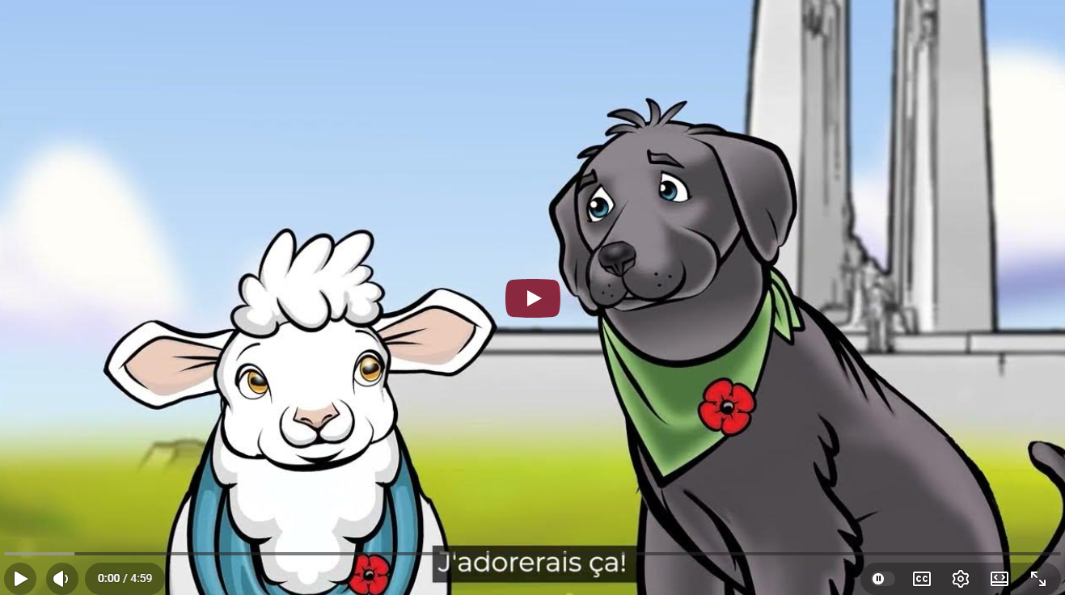
Regardons une vidéo pour en apprendre davantage sur les monuments commémoratifs!
Notes:
Notes de l’enseignant(e)
Établissez un objectif de visionnement clair : Remarquez les détails et réfléchissez à la conception de chaque monument commémoratif.
Rappelez aux élèves qu’ils utiliseront ce qu’ils ont vu plus tard.
Facultatif : Mettez la vidéo sur pause à la fin d’un segment sur un monument commémoratif pour demander aux élèves de parler d’un détail qu’ils ont remarqué.
Liens vers les vidéos
FR : https://youtu.be/vkqYmkdWlbo
EN: https://youtu.be/Jud06elFFew

Slide 6
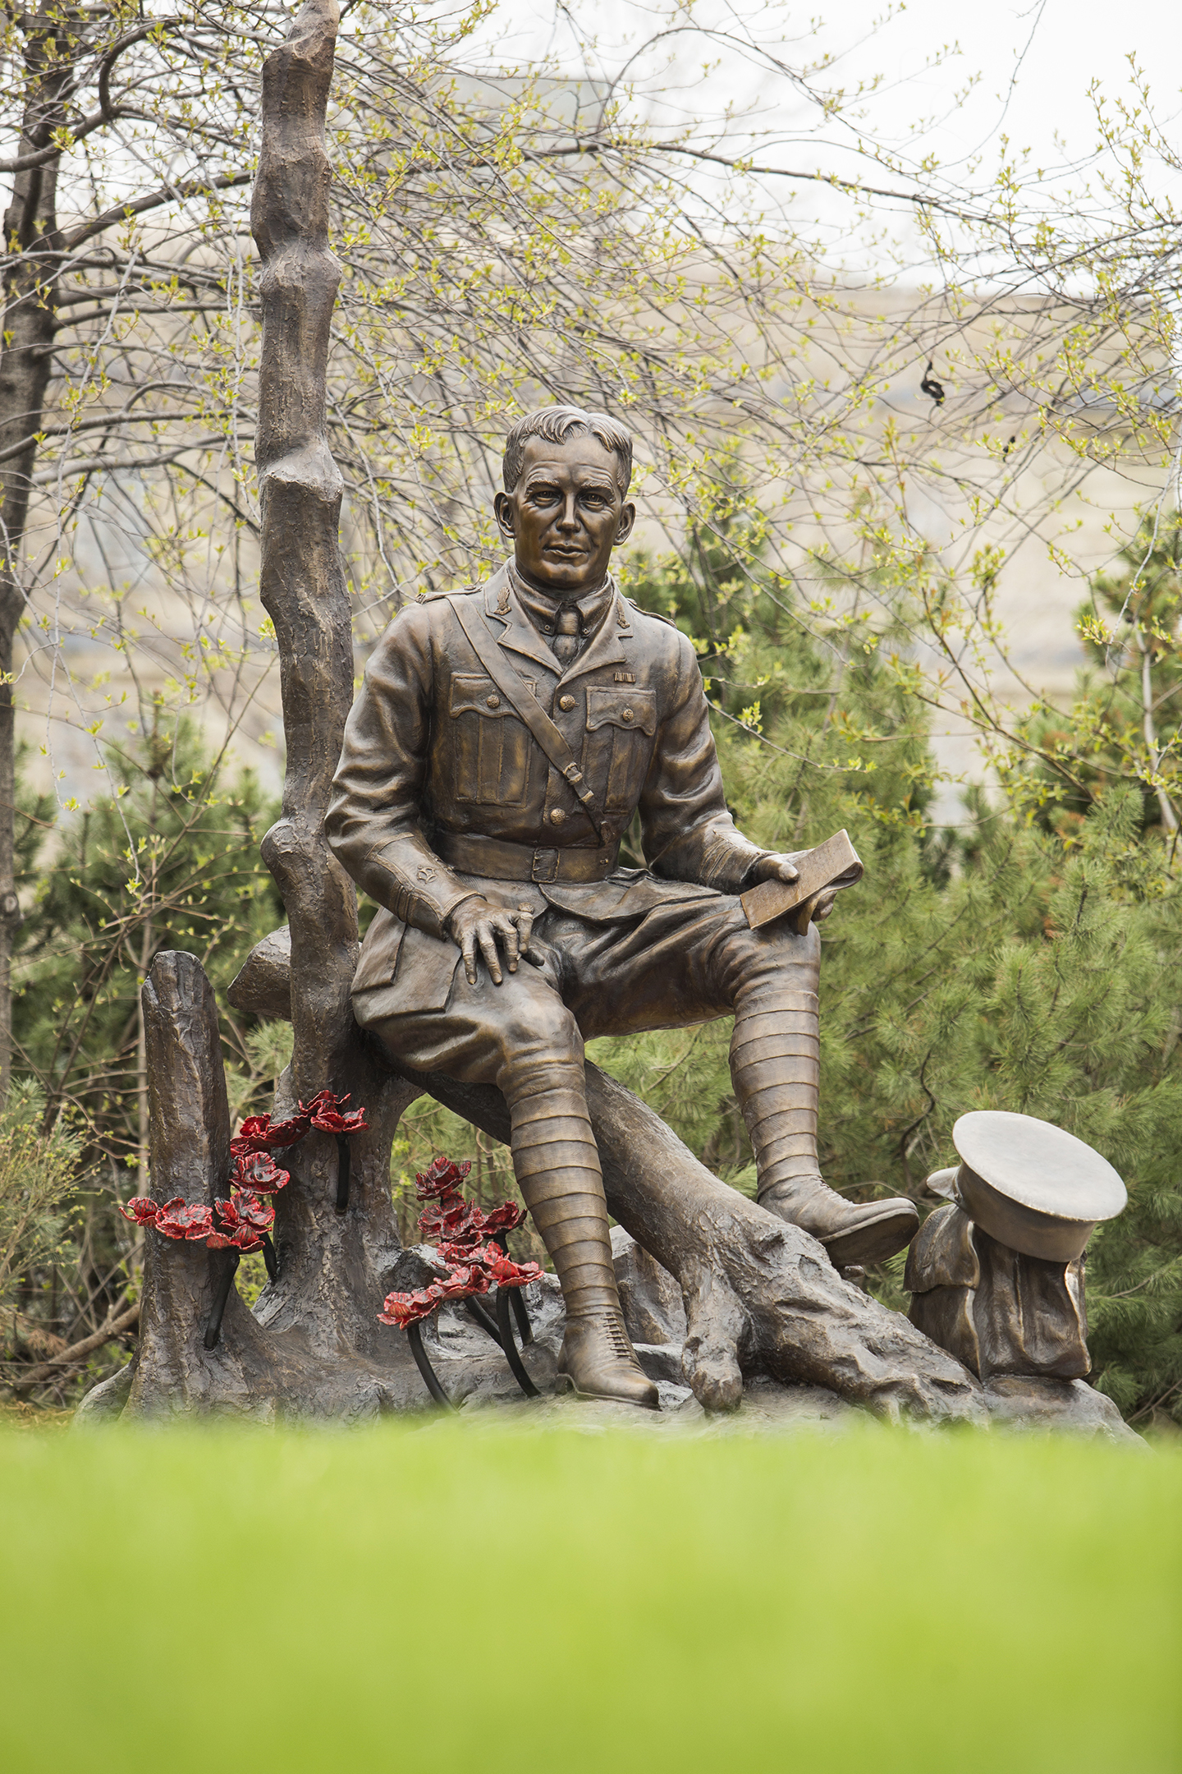
Chaque monument commémoratif raconte une histoire...
Les monuments commémoratifs nous aident à nous souvenir de vraies personnes.
Chaque nom représente une vie, une famille et une histoire.
Les monuments commémoratifs nous aident à en apprendre davantage sur le passé.
Ils nous rappellent des événements qui ont changé des vies.
Mémoire de Flandre
Notes:
Notes de l’enseignant(e)
Insistez sur le fait que chaque nom représente une vraie personne.
Demandez aux élèves :
- Pourquoi est-il important de se souvenir des personnes, et pas seulement des événements?
- Comment un monument commémoratif peut-il nous aider à comprendre le passé?

Slide 7
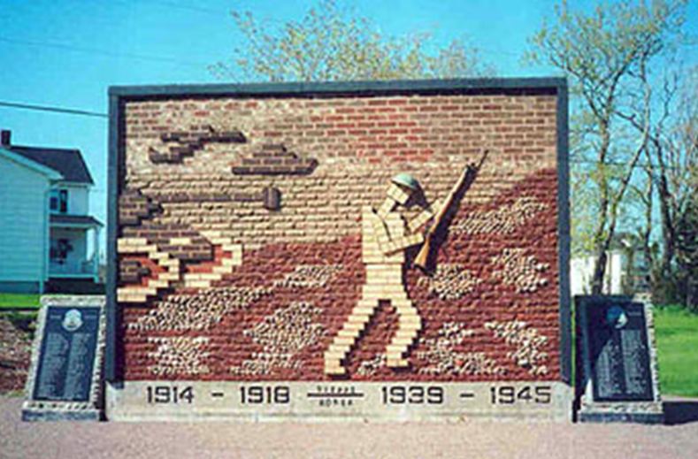
Décoder les monuments commémoratifs comme des œuvres d’art
Pour comprendre un monument commémoratif, nous devons examiner attentivement sa conception.
C’est ce que l’on appelle le décodage.
Lorsque nous décodons un monument commémoratif, nous examinons :
les symboles,
les formes et les figures,
les mots, les noms et les dates,
les matériaux et les détails.
Ces caractéristiques nous aident à comprendre l’histoire qu’il nous raconte.
Cénotaphe de Dieppe
Notes:
Notes de l'enseignant(e)
Expliquez que le décodage consiste à chercher des indices pour comprendre la signification.
Insistez sur le fait que différentes personnes peuvent remarquer des détails différents.
Demandez aux élèves :
- Quels types d’indices les artistes pourraient-ils inclure sur un monument commémoratif?

Slide 8
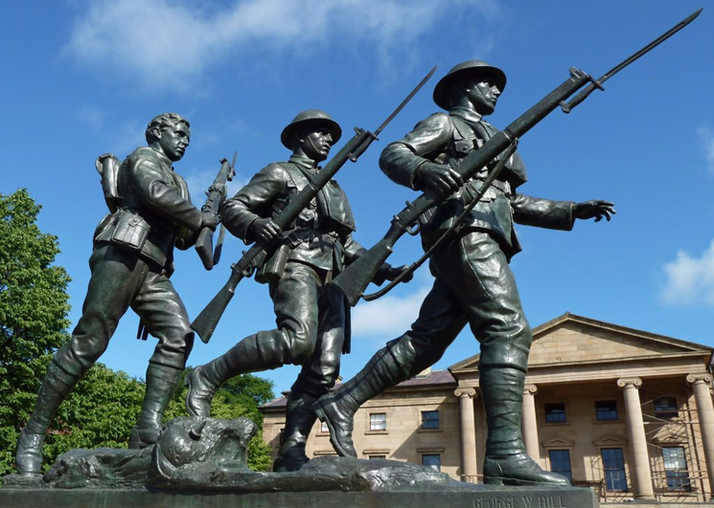
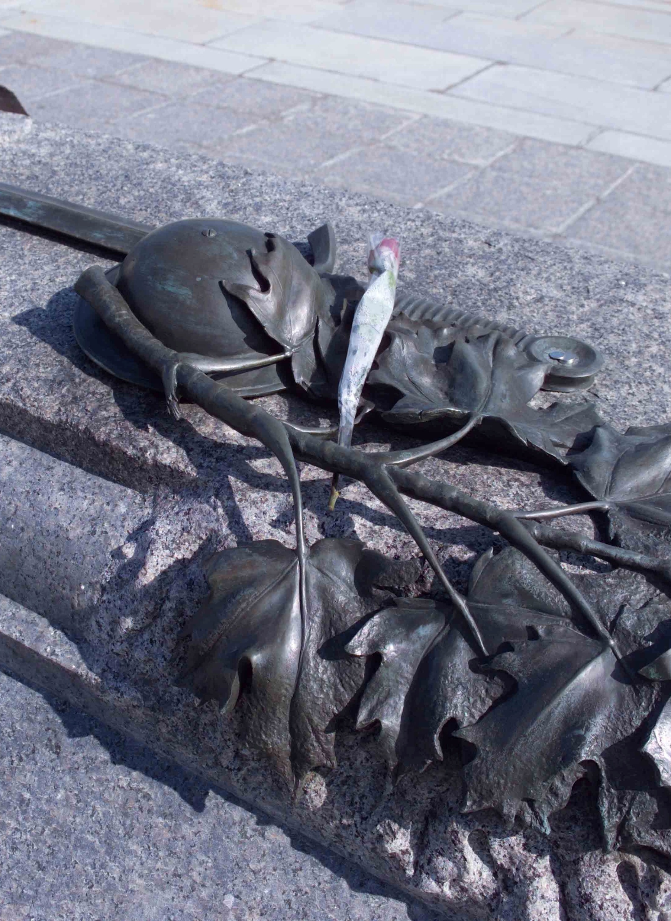
Que peuvent signifier les éléments conceptuels?
La conception des monuments commémoratifs permet de communiquer des idées et de raconter des histoires.
Par exemple :
Une statue peut représenter ceux qui ont servi.
Un coquelicot peut représenter le Souvenir.
Un casque ou une épée peut représenter une guerre ou un conflit.
Les noms inscrits sur un monument nous indiquent les personnes à qui il rend hommage.
Les dates, l’emplacement ou les uniformes nous donnent des détails sur les événements que l’on souhaite souligner.
Les matériaux utilisés (comme la pierre ou le bronze) peuvent provenir de la localité ou avoir une signification particulière.
Une couronne peut représenter le Souvenir.
Tombe du Soldat inconnu
Notes:
Notes de l’enseignant(e)
Soulignez que le choix de chaque élément conceptuel est intentionnel.
Transition : Les élèves devront maintenant appliquer cette réflexion à de vrais exemples de monuments commémoratifs…

Slide 9
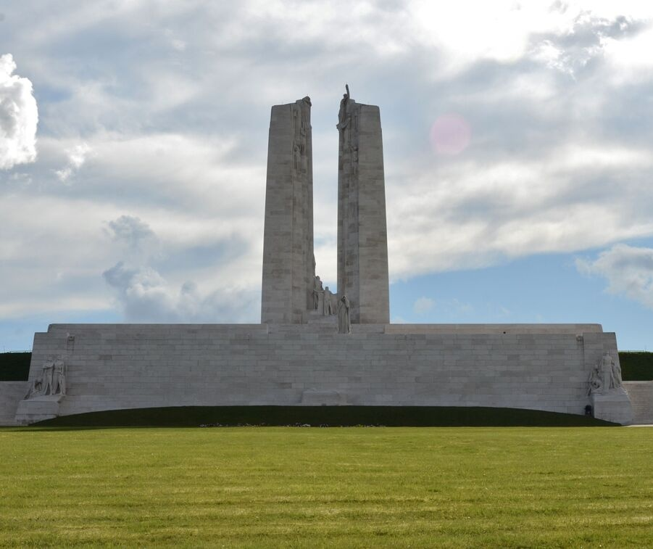
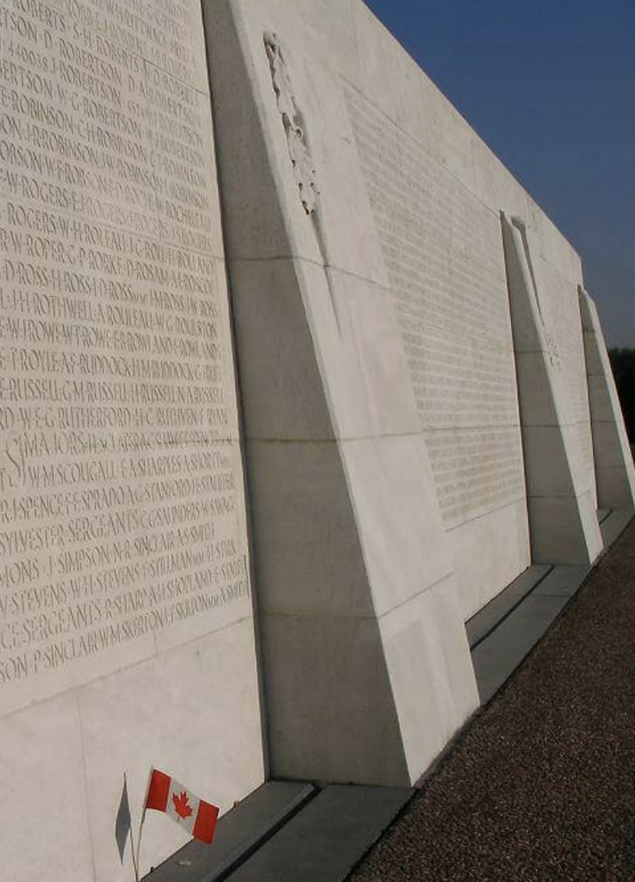
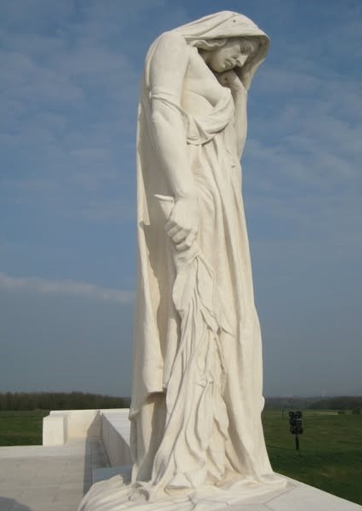
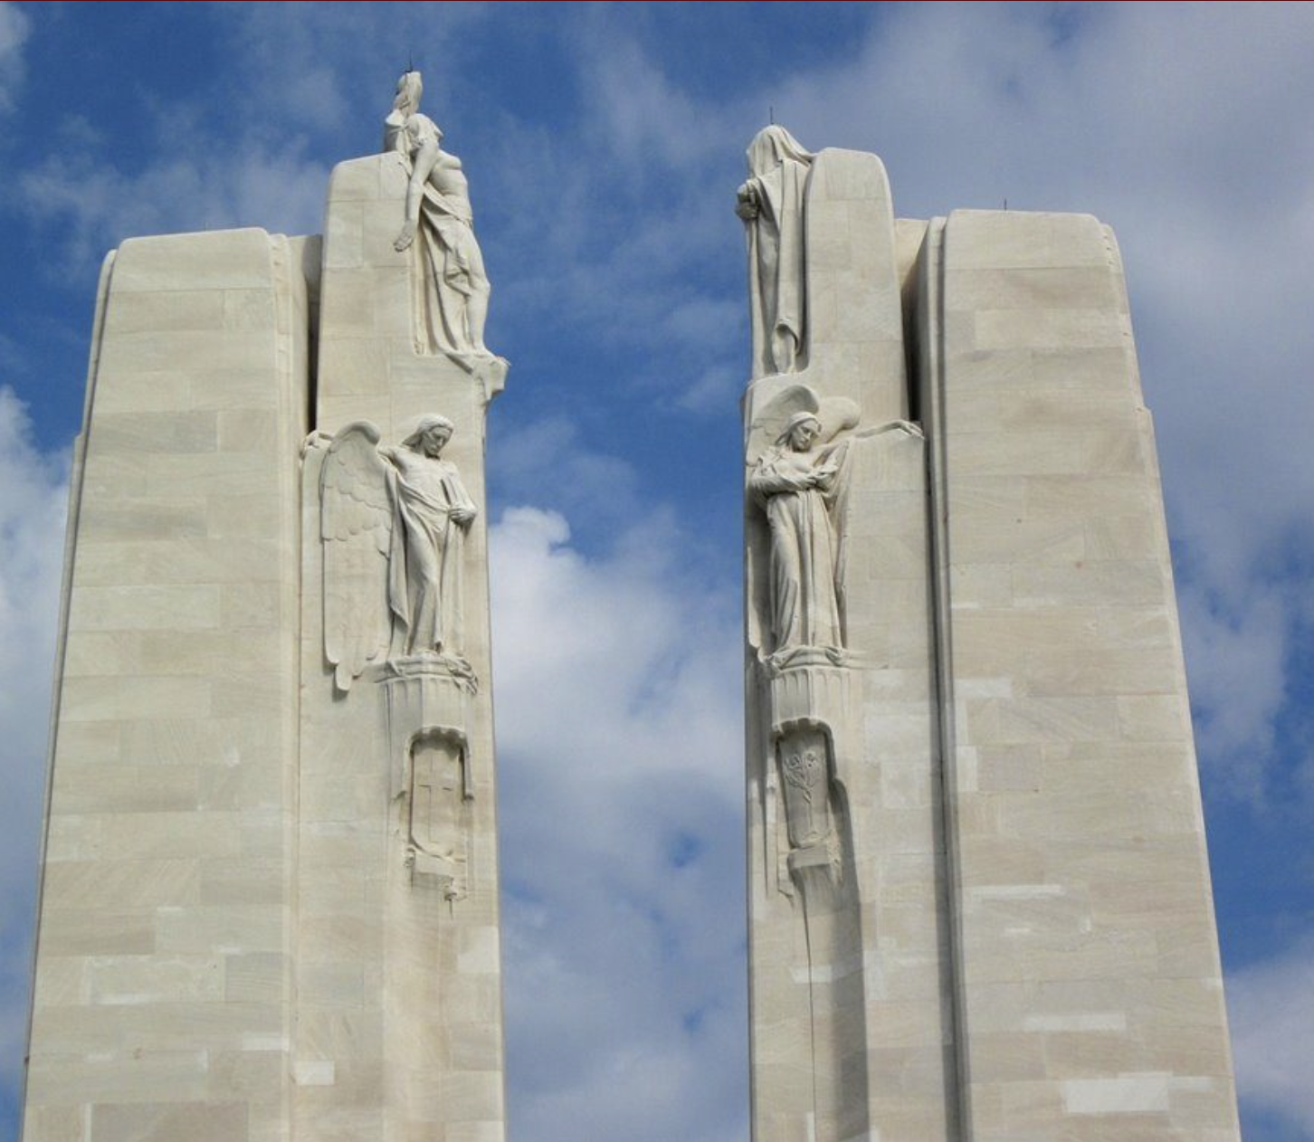
Décodage du Mémorial national du Canada à Vimy
Quelle histoire ce monument commémoratif nous raconte‑t‑il?
Personnes
Plus de 11 000 noms sont gravés sur sa base. Chaque nom représente un soldat canadien qui est mort.
Amitié
Les deux grandes tours représentent le Canada et la France, rassemblés par la perte partagée et le Souvenir.
Courage et croyance
Le monument comprend vingt statues. Elles représentent des idées particulières, comme le sacrifice, la perte d’un être cher et les valeurs pour lesquelles les Canadiens se sont battus.
Tristesse
La statue de Mère Canada raconte l’histoire des familles et des communautés endeuillées au Canada.
Mémorial national du Canada à Vimy
Notes:
Notes de l’enseignant(e)
Associez chaque élément à une idée ou à une signification particulière.
Insistez sur la façon dont plusieurs éléments sont liés pour raconter une histoire à plusieurs niveaux.
Insistez sur le fait que les monuments commémoratifs peuvent montrer à la fois la fierté et le lourd tribut.

Slide 10
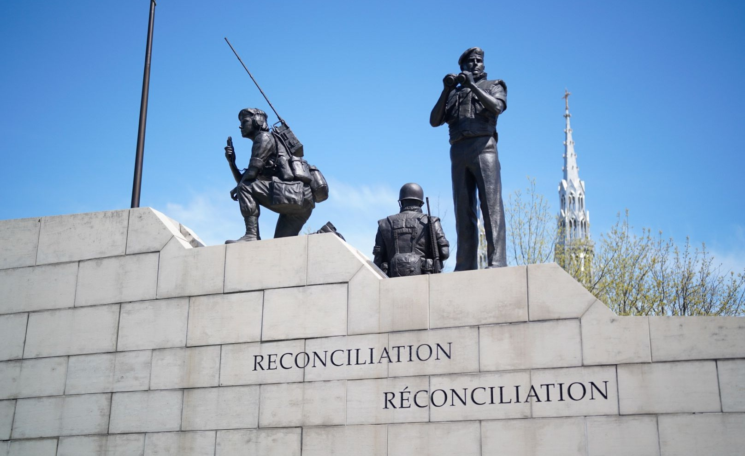
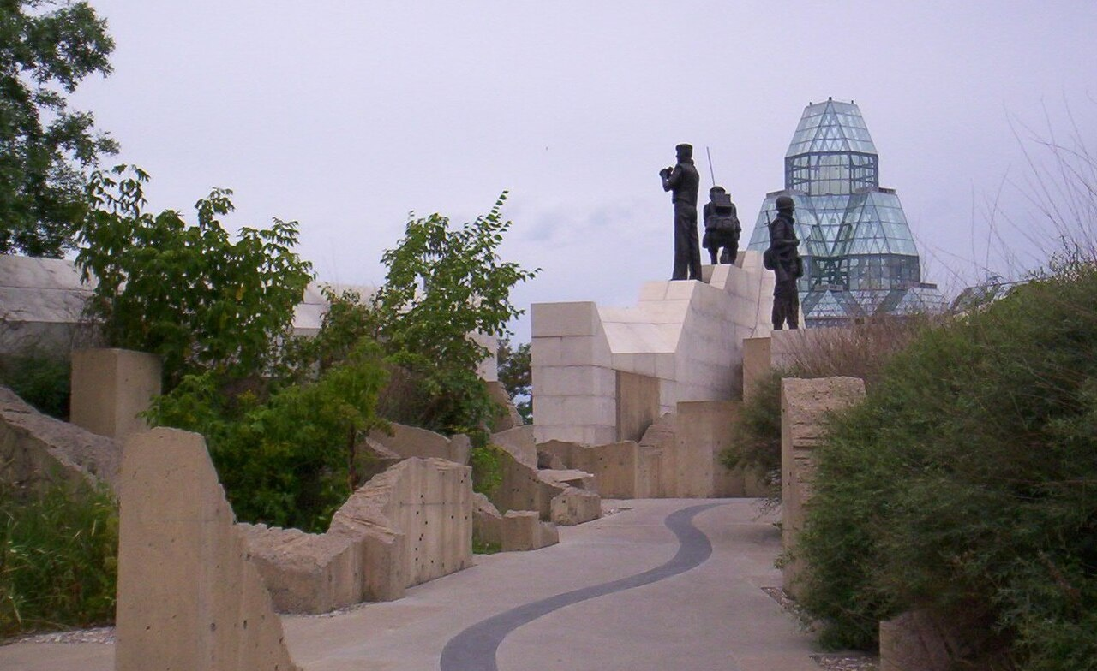
Décodage du Monument au maintien de la paix
Quelle histoire ce monument commémoratif nous raconte‑t‑il?
Conflit
Au sol, le béton brisé représente la destruction causée par les guerres.
Aller de l’avant
Le chemin devient plus fluide pour symboliser la voie vers la paix.
Personnes
Trois gardiens de la paix représentent les Canadiens qui ont pour mission d’assurer la stabilité et d’aider les autres.
Unité
Les douze chênes représentent les provinces et les territoires du Canada au moment de sa construction.
Réconciliation, Monument au maintien de la paix
Notes:
Notes de l’enseignant(e)
Insistez sur l’idée de parcours ou de transition dans la conception.
Soulignez comment la structure montre physiquement le mouvement de la guerre vers la paix.
Insistez sur le fait que les monuments commémoratifs peuvent représenter des actions et des rôles, et pas seulement la perte.
Pour une exploration plus approfondie, regardez la vidéo de Patrimoine Canada Réconciliation – Décod’ART: Monument au maintien de la paix (version pour les jeunes)

Slide 11
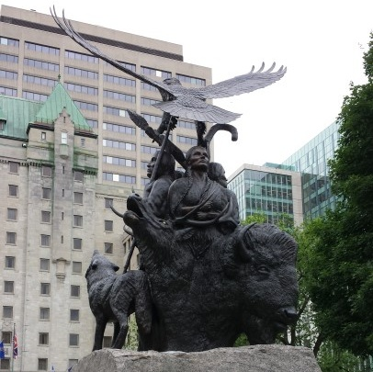
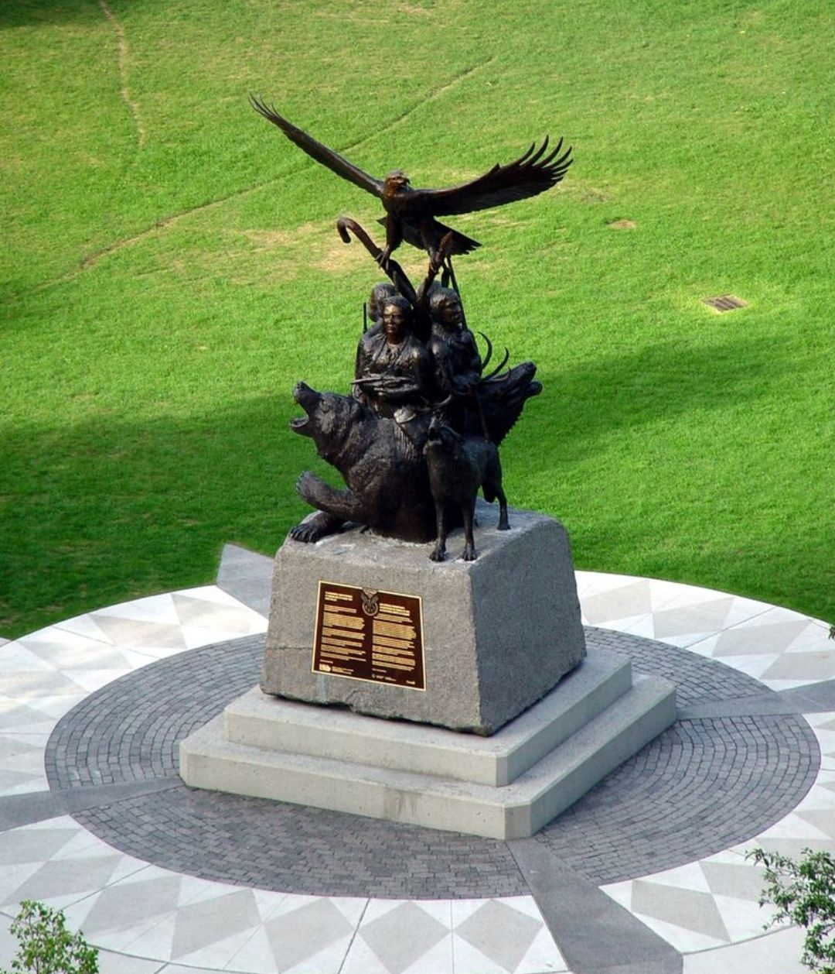
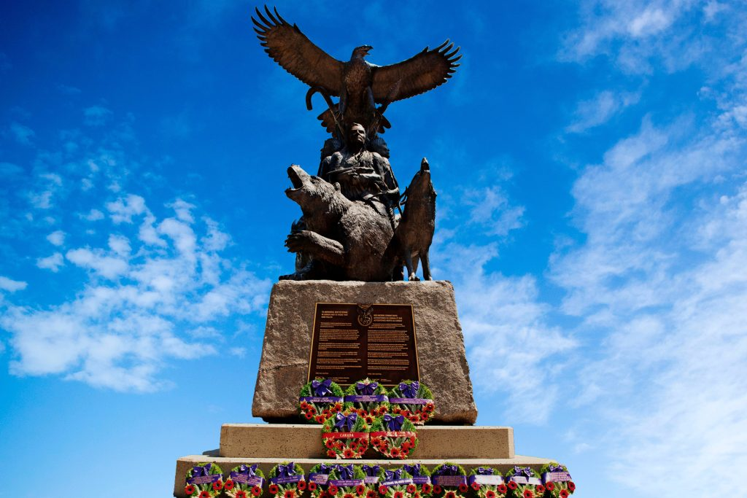
Décodage du Monument national aux anciens combattants autochtones
Quelle histoire ce monument commémoratif nous raconte‑t‑il?
Reconnaissance
Il rend hommage aux membres des Premières Nations, aux Métis et aux Inuits qui ont servi dans les Forces armées canadiennes.
Équilibre
Deux personnages tiennent des armes et deux autres tiennent des objets spirituels, montrant à la fois les traditions du service et de la culture.
Orientation
Un aigle se tient au‑dessus, représentant la vision et la connexion.
Respect de la nature
Les sculptures d’animaux représentent la force, le soutien et l’orientation spirituelle.
Ce monument commémoratif reflète le service militaire et l’identité culturelle.
Monument national érigé en l’honneur des anciens combattants autochtones
Notes:
Notes de l’enseignant(e)
Mentionnez que ce monument commémoratif a une signification culturelle et spirituelle.
Soulignez l’importance de reconnaître les expériences et les contributions diverses.
Insistez sur le fait que les monuments commémoratifs peuvent refléter différentes perspectives et traditions.
Pour une exploration plus approfondie, regardez la vidéo de Patrimoine Canada Monument national érigé en l’honneur des anciens combattants autochtones – Décod’ART (version pour les jeunes)

Slide 12
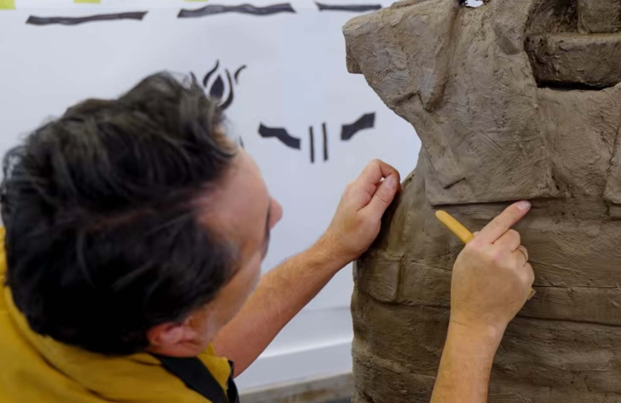
À toi de concevoir!
Si tu devais concevoir un monument pour rendre hommage aux Canadiens et Canadiennes en uniforme, à quoi ton monument ressemblerait‑il?
Pose-toi les questions suivantes :
Que souhaites‑tu commémorer ou qui souhaites-tu commémorer?
Quelle histoire souhaites-tu raconter?
Quel message souhaites-tu communiquer aux autres?
Pensons à des sujets pour notre monument commémoratif…
Complète ces phrases avant de commencer :
Mon monument commémoratif porte sur ...
Il est important de se souvenir parce que …
Le concepteur Adrian Stimson travaillant sur un modèle pour le
Monument commémoratif national de la mission du Canada en Afghanistan
Notes:
Notes de l’enseignant(e)
Cette activité est facultative.
Adaptez l’activité en fonction de ce que les élèves ont appris.
Ajustez le niveau de complexité de l’activité selon l’âge et la capacité des élèves.
Encouragez les élèves à réfléchir à la façon dont leur conception sera comprise par les autres.
Aidez les élèves à préciser leurs idées en leur offrant des options claires, comme :
S’agira‑t‑il d’un nouveau monument commémoratif ou d’une nouvelle conception d’un monument commémoratif en hommage à des citoyens locaux morts à la guerre?
Rendra‑t‑il hommage au service et aux sacrifices d’un groupe particulier? Par exemple:
les membres de l’armée de terre, de la marine ou de la force aérienne
les vétéranes
les vétérans d’un conflit particulier
un nouveau monument commémoratif de guerre?
un monument commémoratif en hommage aux animaux qui ont servi pendant la guerre? (Cela peut être une bonne option pour les jeunes élèves.)
Pour une exploration plus approfondie, regardez la vidéo avec les élèves.

Slide 13
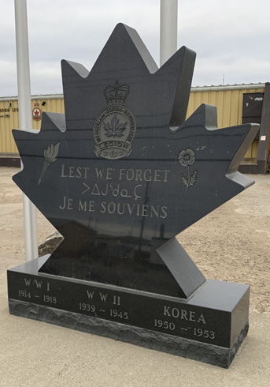
Que devrait inclure votre monument commémoratif?
Des symboles qui représentent vos idées
Des statues de personnes ou d’animaux
Des noms ou des dates pour montrer à qui ou à quoi le monument rend hommage
Des matériaux comme de la pierre, du métal ou du verre qui aident à démontrer la signification
Monument aux vétérans d’Iqaluit
Notes:
Notes de l’enseignant(e)
Les modèles de conception peuvent être dessinés ou faits à l’ordinateur.
Encouragez les élèves à inclure au moins un symbole et un personnage.
Si les élèves ont de la difficulté…
Demandez aux élèves :
Quelle est l'idée la plus importante que vous voulez transmettre aux gens?
Que pourriez-vous ajouter pour que les gens puissent comprendre cette idée sans avoir à leur expliquer?

